Slide 1
请导师们参照下列导师的个人页面整理提交本人的信息,
板块之类的不建议更换，导师只需更换成本人的信息即可,内容体现在一个页面内
事关本人招生，请各位导师们高度重视，按时提交到学院研究生教务员处
文件名：xxxx学院xxx导师简介.pptx

Slide 2

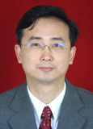
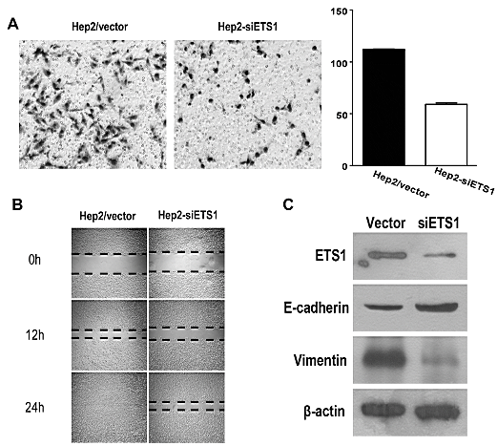
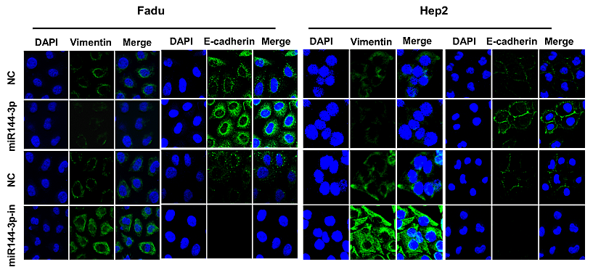
张思毅 教授 硕士生导师
广东省医学会耳鼻咽喉-头颈外科分会常委，广东省中西医结合耳鼻咽喉-头颈外科学会副主委，广东省医师协会耳鼻咽喉-头颈外科分会常委、睡眠医学分会副主委，广东省抗癌协会头颈肿瘤分会常委。南方医科大学博士生导师
招生专业与类型
科研工作
学术硕士：临床医学
研究方向：咽喉头颈肿瘤、睡眠呼吸暂停低通气综合症的临床与基础研究。
主要业绩：广东省高级干部保健专家，广东省、广州市医疗事故鉴定委员会专家。在《Oncotarget》、《Plos One》等国际高水平杂志国内外学术期刊发表论文近40篇。
研究资助:先后主持和参与国家自然科学基金、广东省自然科学基金、广东省卫生厅科研项目多项。
教育经历
1983.09-1989.07 中山医科大学 学士学位
1997.02-2000.02 西澳大利亚大学 硕士学位
2010.09-2013.07 南方医科大学 博士学位
Tel: (20)83827812
Email: szhang555@hotmail.com

